Slide 1





Shooting Game
Team. 선인장
201635802 김민영
201635822 양한진
201635826 오아녜스
201735806 권수환
Notes:
선인장조의 발표를 맡은 민영이와 한진입니다.

Slide 2
Contents
3. Object
2. Architecture
4. Role
1. Subject
5. Demo

Slide 3

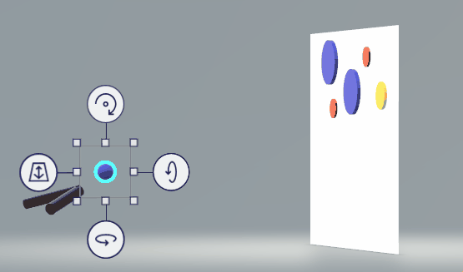
1. Subject
- We change our term project idea to new idea
Original Idea
: The arrow shot by the user was scored by targeting a randomly placed target.
Cause
: During development, we changed the theme to limit the colorful textures.
Notes:
기존의 아이디어는 양궁에서 화살을 쏘면,
위치가 랜덤으로 배정된 과녁을 겨냥하여 점수를 얻는 것이었습니다.
하지만, 진행 중에 화려한 텍스처 표현에 한계를 느껴 컨셉을 변경하였습니다.

Slide 4
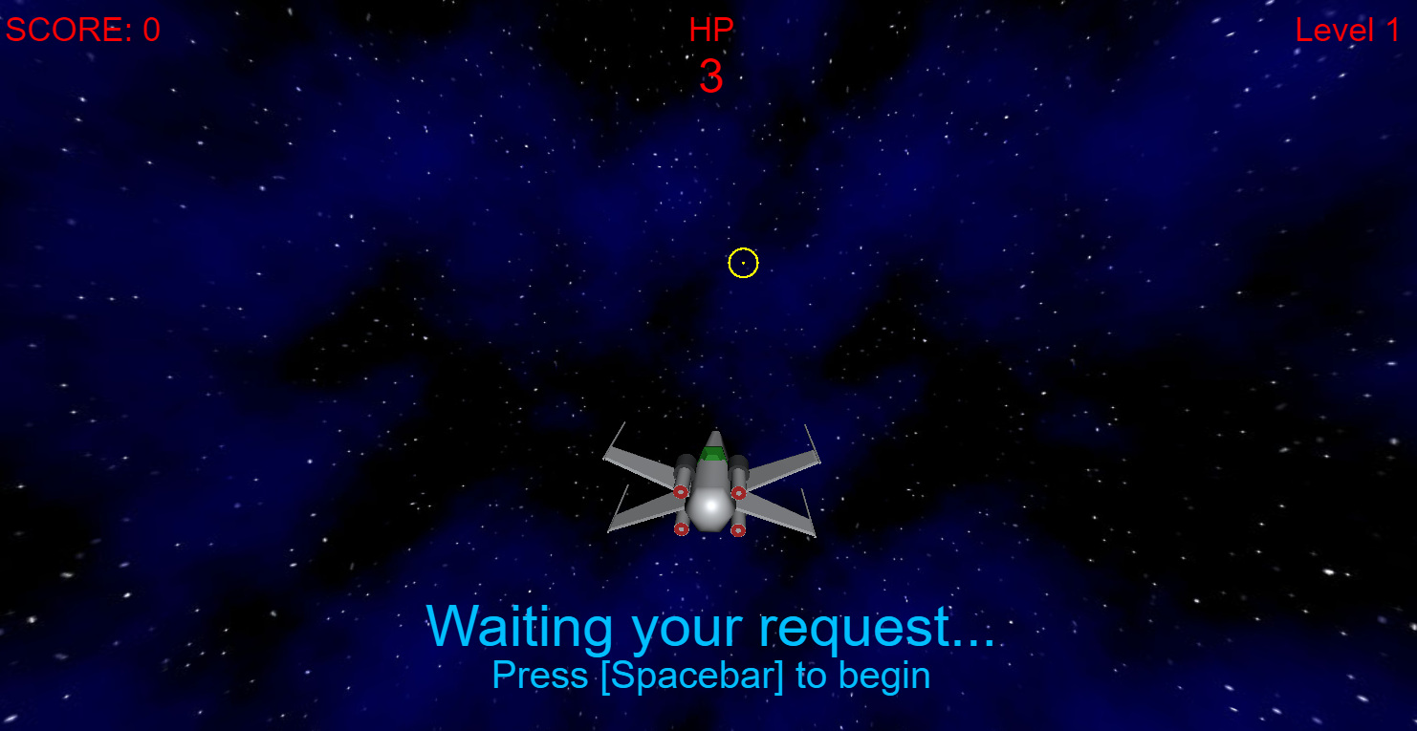

1. Subject
- We change our term project idea to new idea
New Idea
Space Theme
Rules
Random asteroid generate
↓
If the user fails to hit the asteroid, the asteroid falls on the earth.
Notes:
활은 우주선으로, 화살은 레이저빔으로, 과녁은 격추해야하는 소행성으로 설정하였습니다.
이렇게 기본적인 컨셉을 변경한 뒤 구체적인 게임 변수를 설정했습니다.
한 게임당 5개의 소행성이 랜덤 배치 됩니다.
소행성에 레이저가 hit되면 100점을 얻고, 화면밖으로 나가기 전까지 쏘지 못하면 HP가 1씩 차감됩니다.
세팅된 소행성을 모두 격추했을 경우 점수를 누적시키고 다음 레벨로 넘어가 새로운 환경이 설정됩니다. 레벨이 올라갈 수록 소행성갯수가 많아집니다.

Slide 5
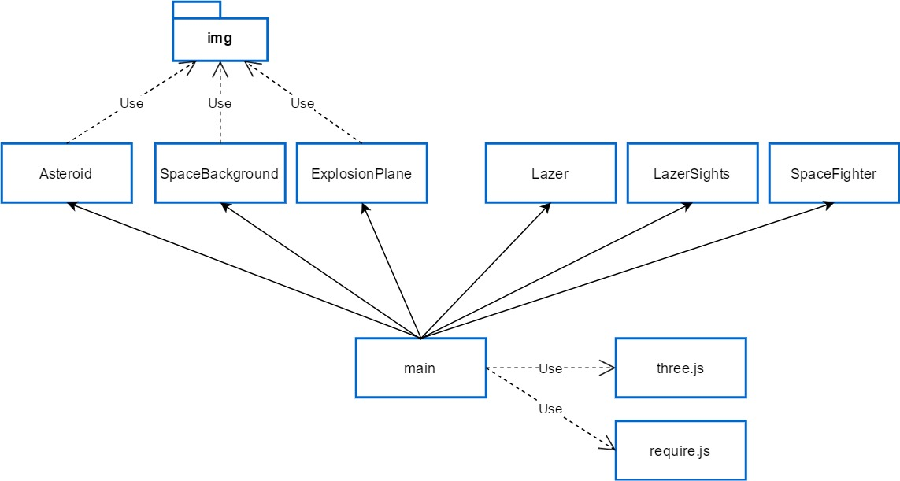
2. Architecture
- We schematic the code of term project
Saved the images
to server and import
Init() command
-> Generate Obj
Import three.js
and require.js
Animate() command
-> Setting the scene
+ Using HTML DOM
To insert score, time, font
+ Call the class
for modeling
Notes:
저희 프로그램의 구조입니다.
Main.js안에서는 init() command를 통해 오브젝트를 생성하고, Animate() command를 통해 scene을 설정합니다.
그리고 모델링을 위한 클래스를 불러옵니다.
점수와 시간, 글씨설정은 HTML DOM을 사용해서 삽입했으며
Image는 서버에 저장하여 불러오게 설정했습니다.
외부 라이브러리는 three.js와 require.js를 사용했습니다.
(require는 jquery를 사용해야해서)

Slide 6
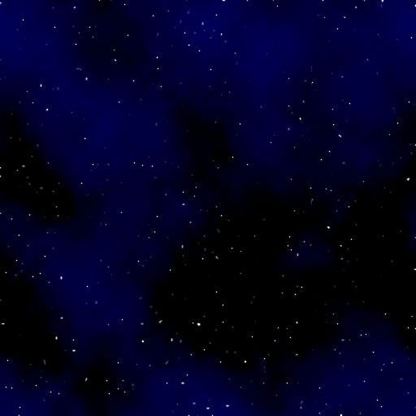
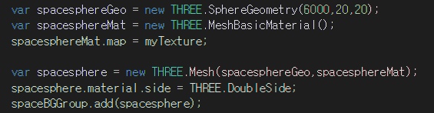
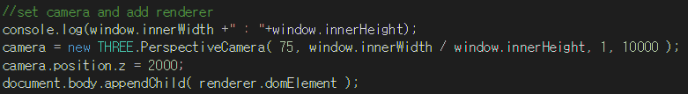
3. Object
- Describe object of term project
- Background
: The background added a very large sphere and placed the camera inside it.
Notes:
배경은 매우 큰 크기의 구를 추가하고 그 안에 카메라를 배치했습니다.
공간감을 더하면 우주에 있는 느낌을 줄 수 있습니다.
우측사진은 배경 텍스처입니다.

Slide 7


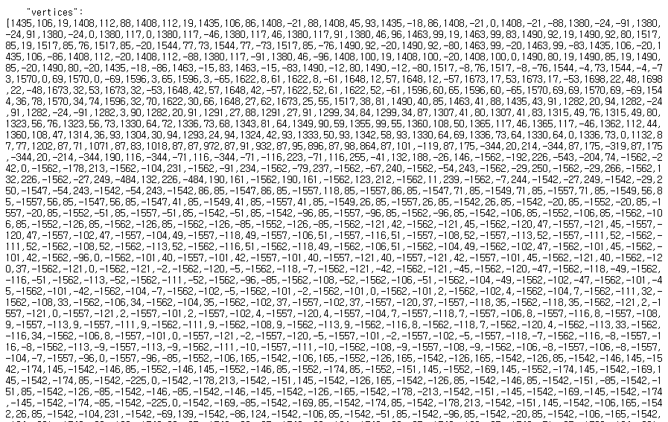
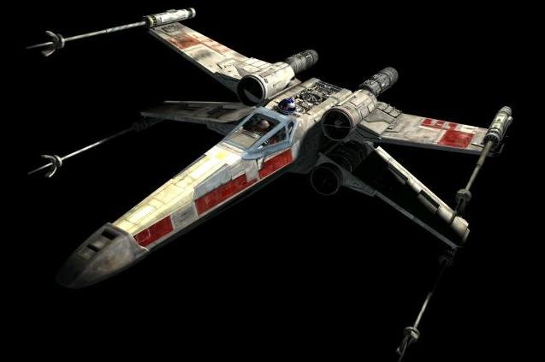
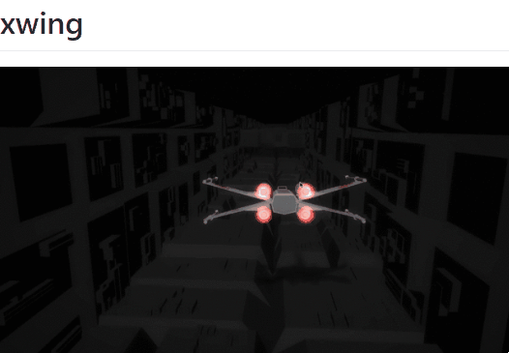
+) Reference
- Using open source
We want to refer the modeling of spaceship!
xwing/models/xwings.js
Too many Coordinate
Incongruity!
Analyzing how the spaceship
is organized through photos
https://github.com/amilajack/xwing
Notes:
그리고 우주선 모델링을 위해 오픈소스를 찾아보았습니다.
스타워즈 x윙 모델링을 목표로 해서 찾아본 결과, 찾아낸 파일은 전부 좌표를 직접 찍은 코드였습니다.
저희는 원하는 위치로 움직임을 주기위해 이 좌표를 참고하지않았습니다.
모델링 된 모형만 참고하였고, three.js를 활용해 직접 도형을 그렸습니다.

Slide 8
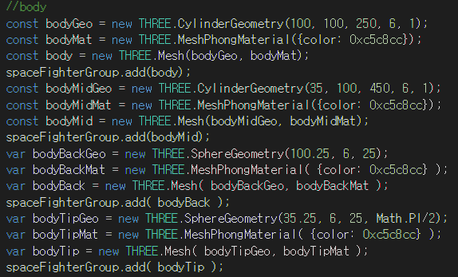
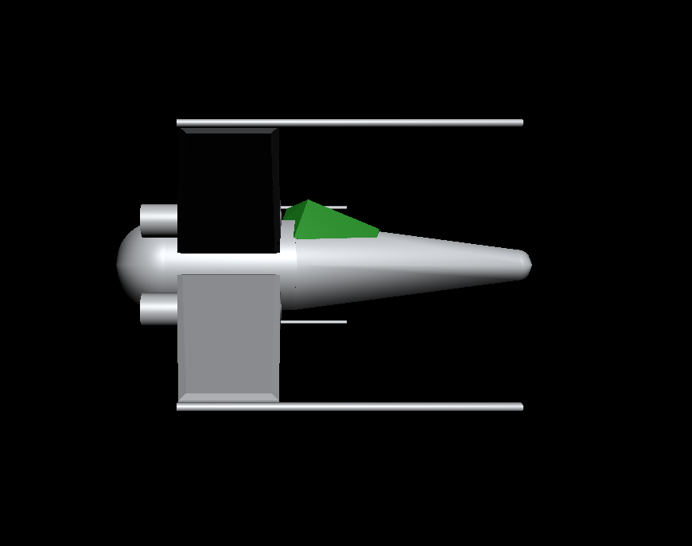
3. Object
- Describe object of term project
- Spaceship modeling
: Body
Notes:
몸통의 앞부분에 작은 원통형,
몸통의 뒷부분에 조금 더 큰 원통이 들어갑니다.
그리고 몸통의 양끝부분은 반구형으로 구성됩니다.

Slide 9
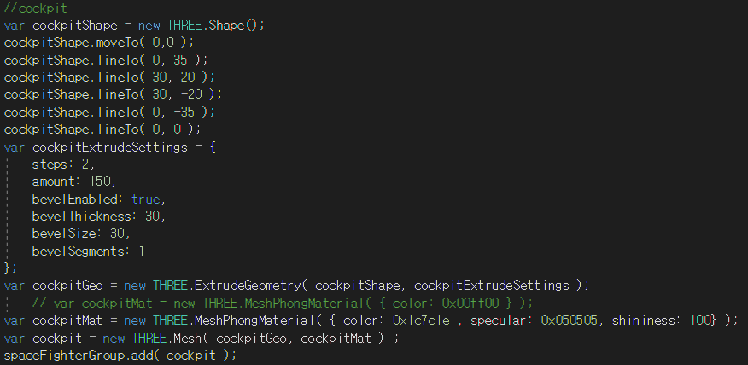
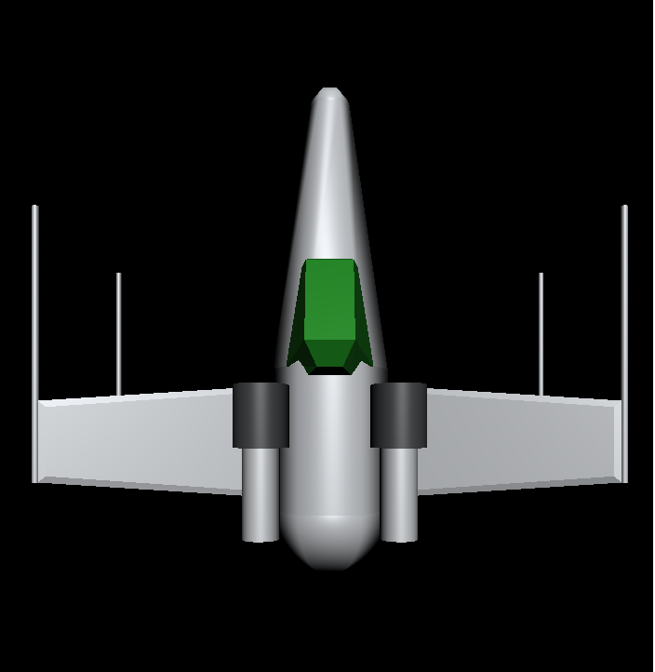
3. Object
- Describe object of term project
- Spaceship modeling
: Cockpit
Notes:
조종석 덮개는 extrudegeometry를 통해 경사도와 부피를 줘서 그렸습니다.

Slide 10
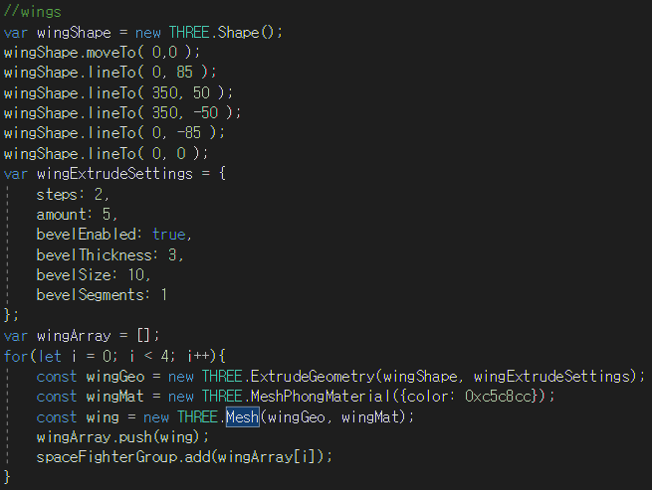
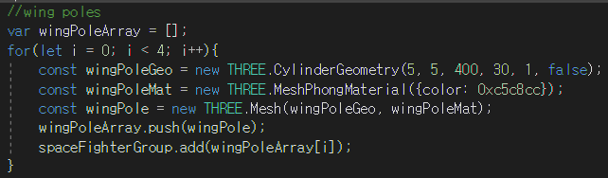
3. Object
- Describe object of term project
- Spaceship modeling
: Wing / Wing poles
Notes:
날개는 사다리꼴 모양이고 끝에 실린더 4개를 추가했습니다.

Slide 11
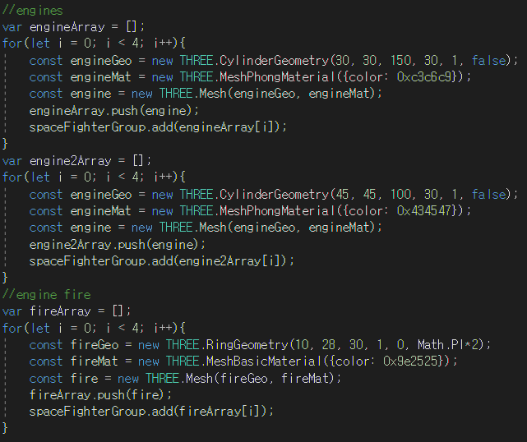
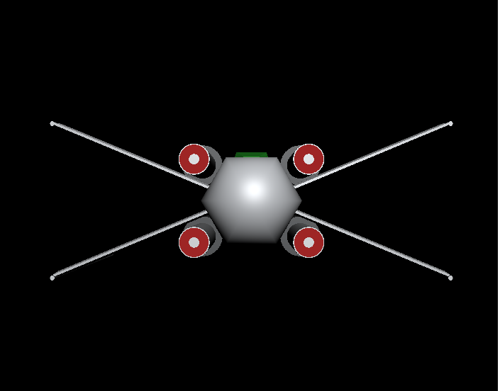
3. Object
- Describe object of term project
- Spaceship modeling
Notes:
엔진은 총 앞뒤로 8개이고 빨간 링으로 끝장식을 하였습니다.

Slide 12
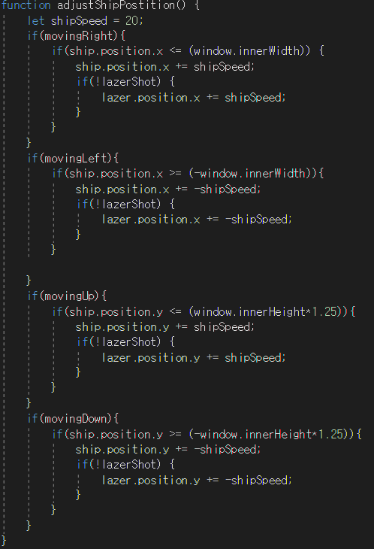
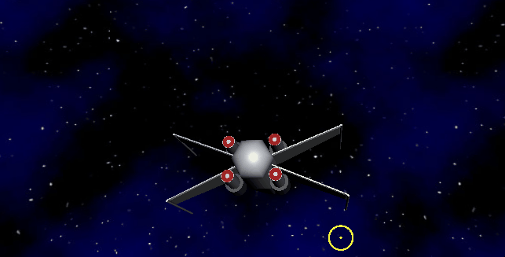
3. Object
- Describe object of term project
- Spaceship movement
: Spaceship can move W A S D button
to X and Y axis
Notes:
***************

Slide 13
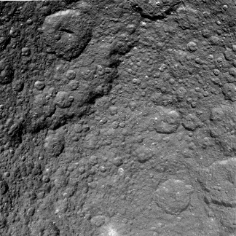

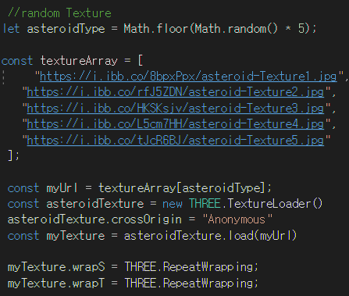
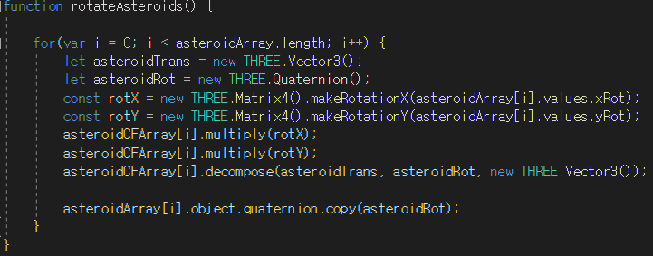
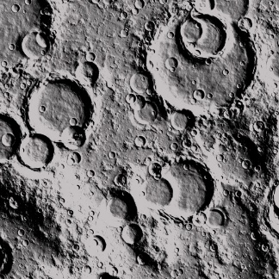
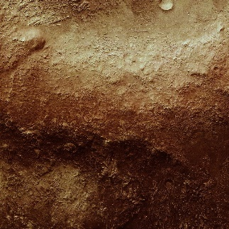
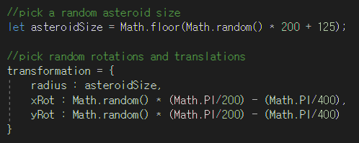
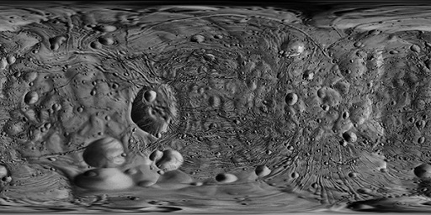
3. Object
- Describe object of term project
- Asteroid
Rotate
Texture
Random

Slide 14
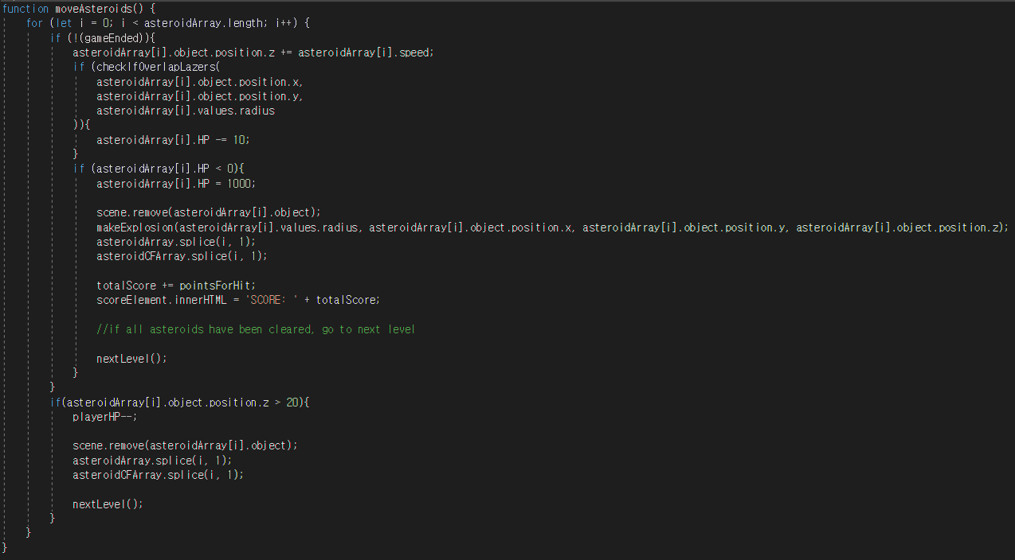
3. Object
- Describe object of term project
- Asteroid

Slide 15
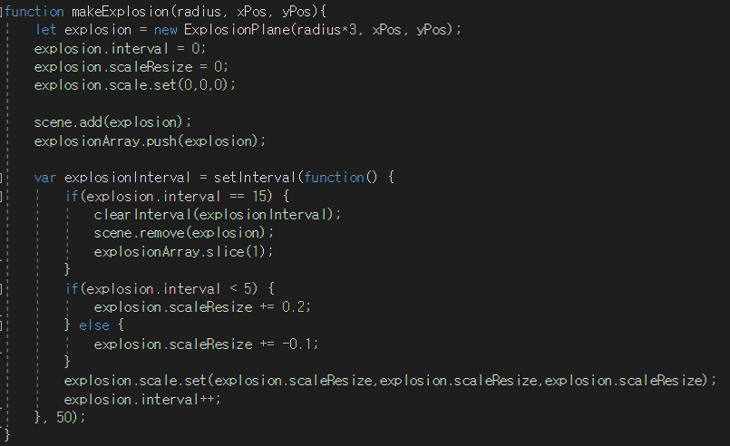
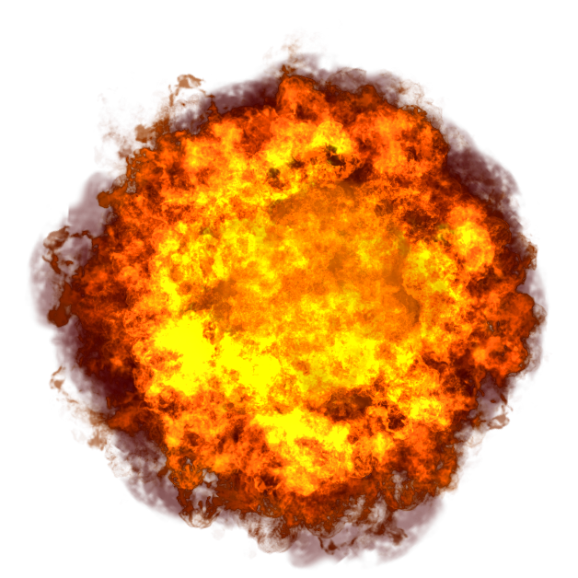
3. Object
- Describe object of term project
- Asteroid
: When the user hits the asteroid, the popping image grows and shrinks.
Notes:
격추되면 폭발하는 이미지로 변경됩니다.
이 이미지는 격추되는 순간부터 이미지 사이즈가 조금씩 커졌다가 축소 됩니다

Slide 16
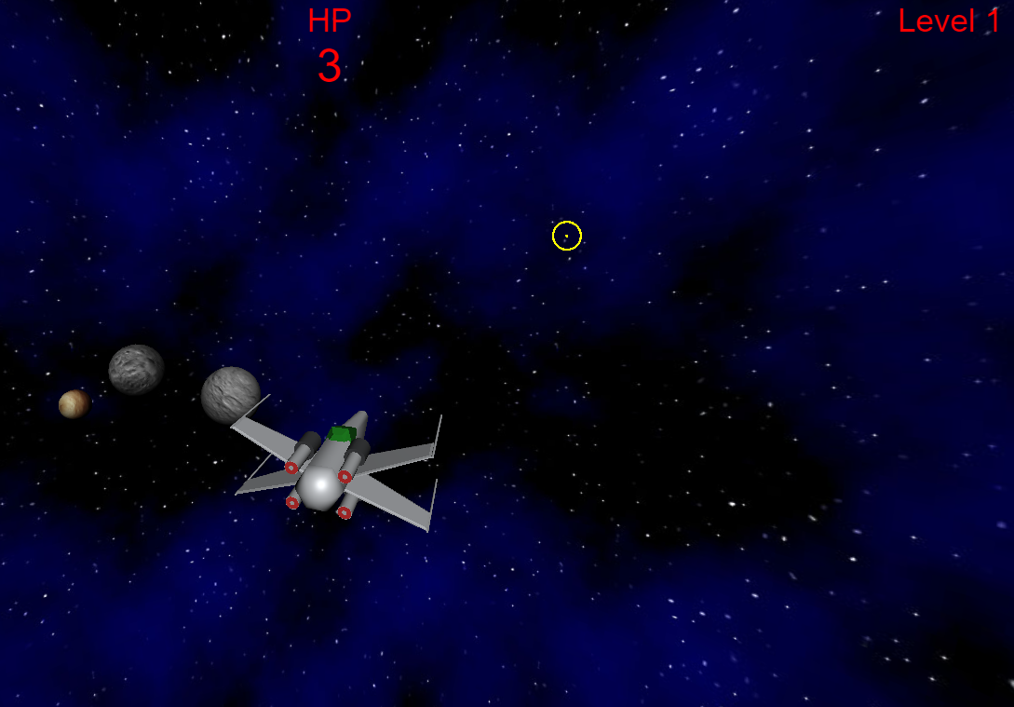
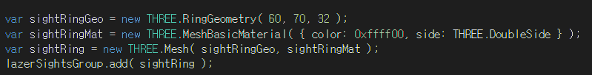
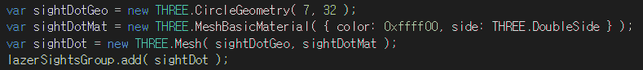
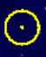
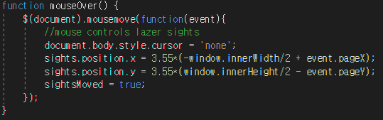
3. Object
- Describe object of term project
- LaserSights
: The sight is made of a 2d ring and a circle in the middle.
Laser aiming aims in the x and y directions.
Shape
Movement
Notes:
조준경은 2d 링과 가운데의 원으로 만들어집니다.
레이저 조준은 x와 y 방향으로 겨냥합니다.

Slide 17
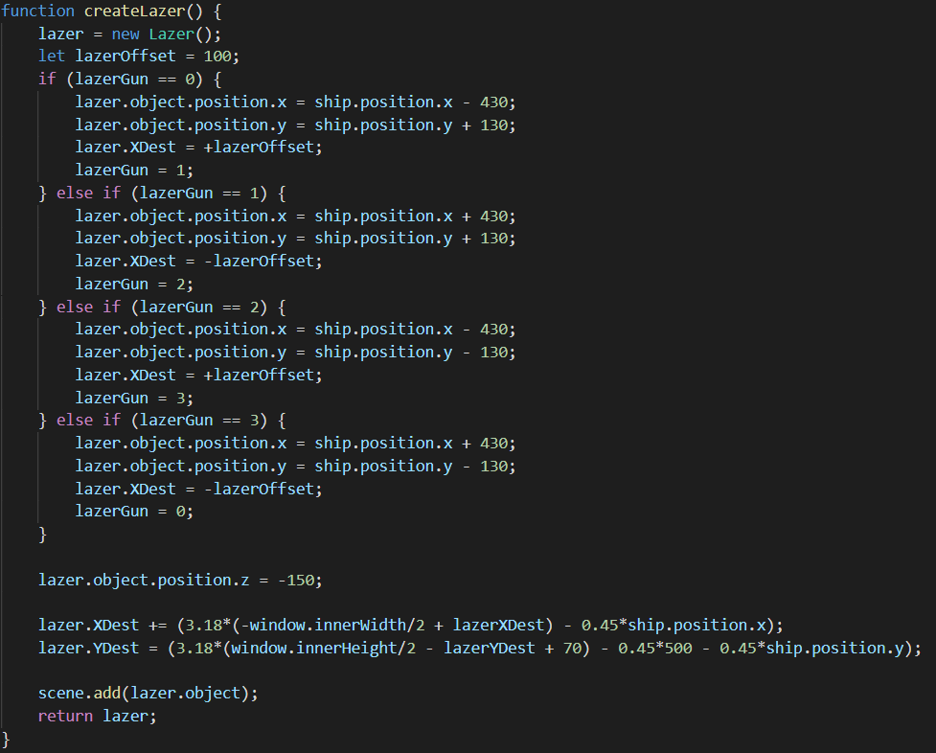
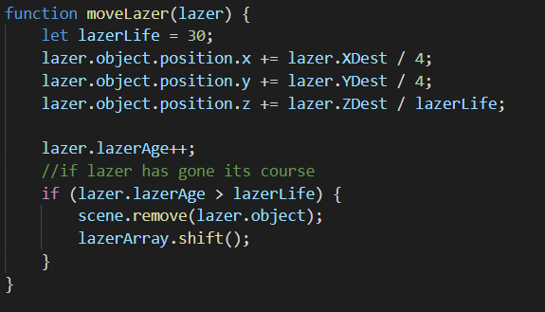
3. Object
- Describe object of term project
- Laser
Notes:
실제 레이저 물체는 빨간 실린더이며 발사될 때 조준경을 향해 발사됩니다.

Slide 18
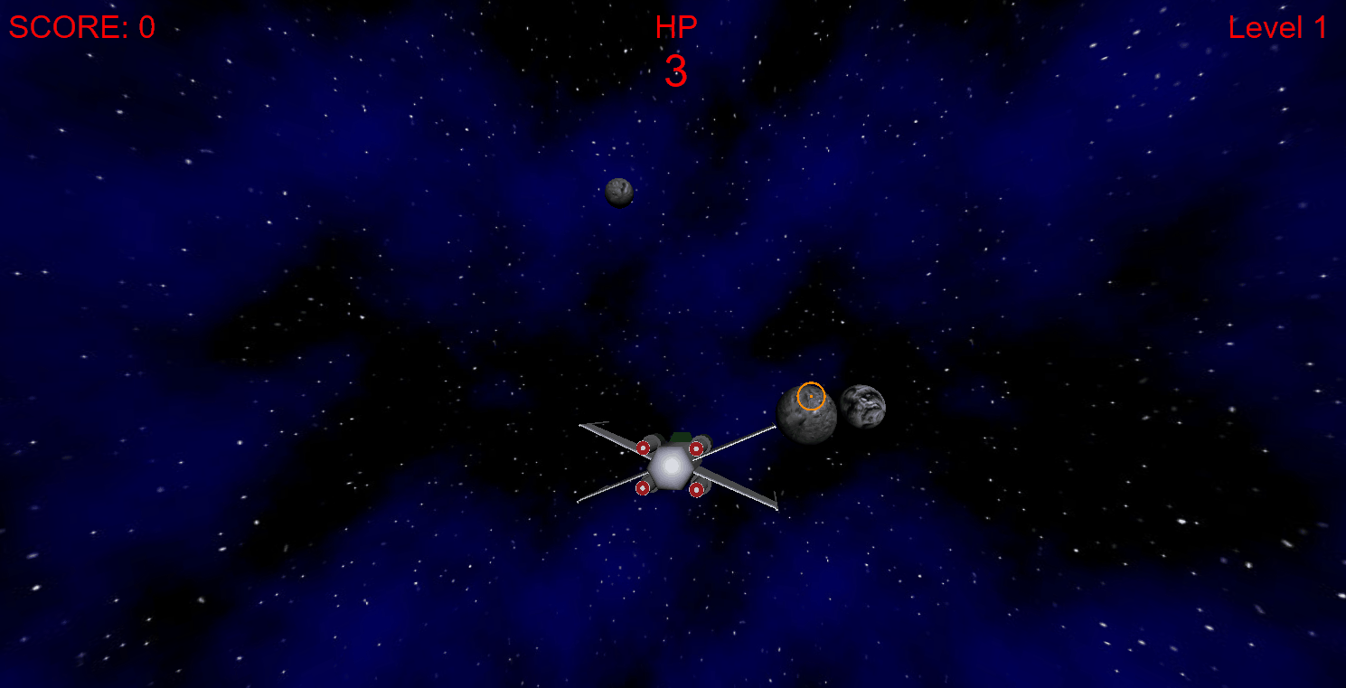
3. Object
- Describe object of term project
- Laser
Notes:
실제 레이저 물체는 빨간 실린더이며 발사될 때 조준경을 향해 발사됩니다.

Slide 19





4. Role
- Our Team members and Roles
Final Presentation
Final Presentation
Spaceship Movement
Modeling
Spaceship Movement
Modeling
김민영
양한진
오아녜스
권수환
Make a PPT
Proposal Presentation
Laser aiming
Asteroid Explosion
Asteroid Movement
Laser Shooting / Game Setting

Slide 20
5. Demo
- Display our result
Demo

Slide 21
THANK YOU
https://github.com/hanzyn09/shooting

